Slide 1
АВТОМАТИЗАЦИЯ
РАБОТЫ
ОТДЕЛ ИНЖЕНЕРНО-ГЕОЛОГИЧЕСКИХ ИЗЫСКАНИЙ

Slide 2
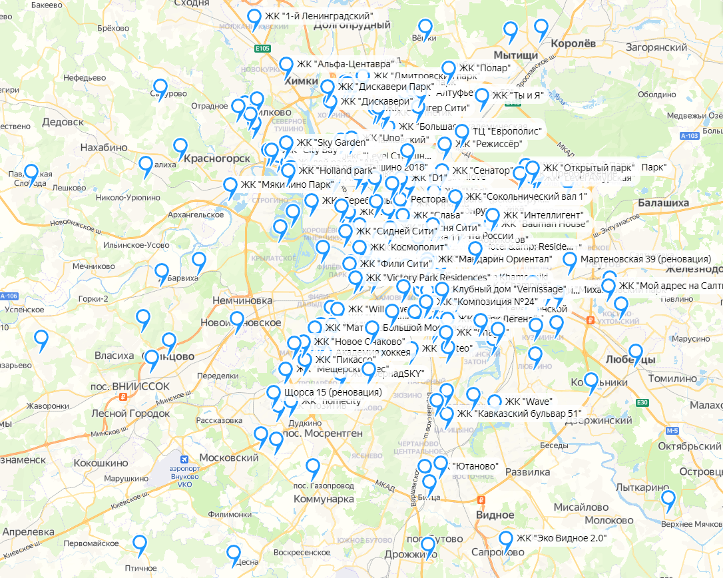
География Геологии
Объекты ОИГИ Олимпроект на картах Яндекс

Slide 3
Цели
создание единого информационного пространства для взаимодействия сотрудников ОИГИ
централизация управления
предоставление целостной картины процесса проведения изысканий в целях оперативного принятия управленческих решений
ускорение информационных потоков (сокращение временных затрат на передачу информации) для обработки и анализа
сокращение влияние человеческого фактора на функционирование работы ОИГИ
сокращение непроизводительных затрат рабочего времени сотрудников ОИГИ, сокращение рутинных операций
сокращение сроков проведения изысканий за счет увеличения эффективности

Slide 4
Задачи
единая база данных (архив) инженерно-геологических данных
доступ к базе данных из любой точки
электронная система передачи информации между подразделениями, исключающая «бумажный» документооборот
поддержка работы с мобильных устройств и через веб-интерфейс
полная интеграция с системой EngGeo, с сохранением полного функционала EngGeo
автоматизированная подготовка отчетов
оперативный экспорт данных в расчетные КЭ комплексы (Лира, Plaxis и т.д.)
поддержка BIM
система визуализации результатов изысканий и виде функциональной трехмерной модели основания с доступом к характеристикам всех ИГЭ и возможностью построения произвольных разрезов
интерфейс доступа к данным о ходе изысканий на объекте для Заказчика

Slide 5
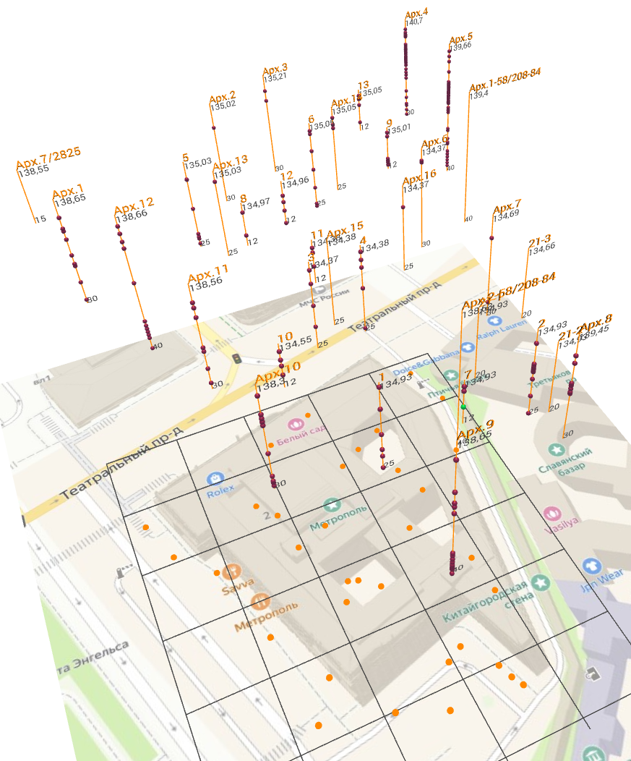
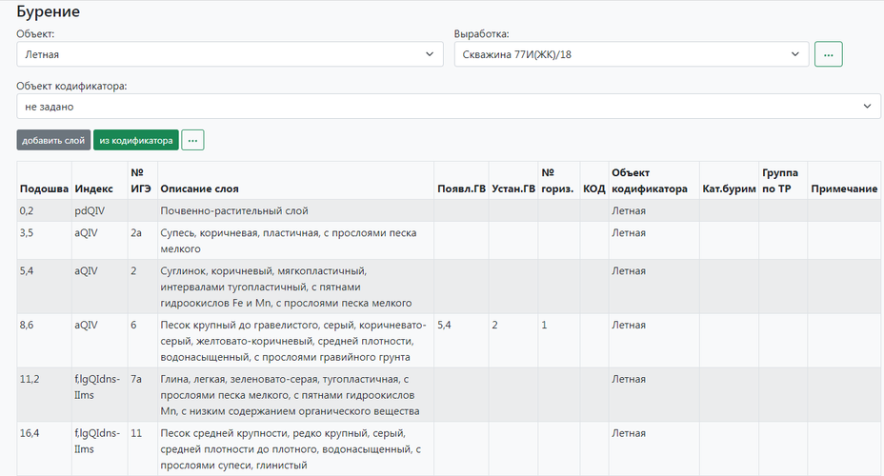
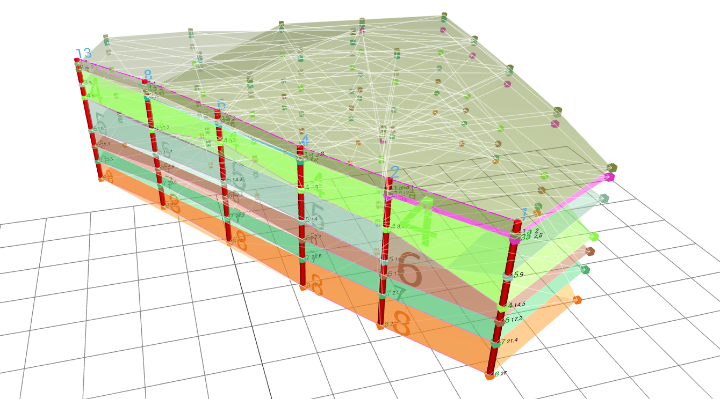
Система Обмена, Обработки Данных Автоматизированная
СООДА

Slide 6
Что это?
EngGeo
СООДА
БД

Slide 7
Для кого?
ИЗЫСКАТЕЛИ
ПРОЕКТИРОВЩИКИ
ЗАКАЗЧИКИ

Slide 8
Основное меню системы

Slide 9
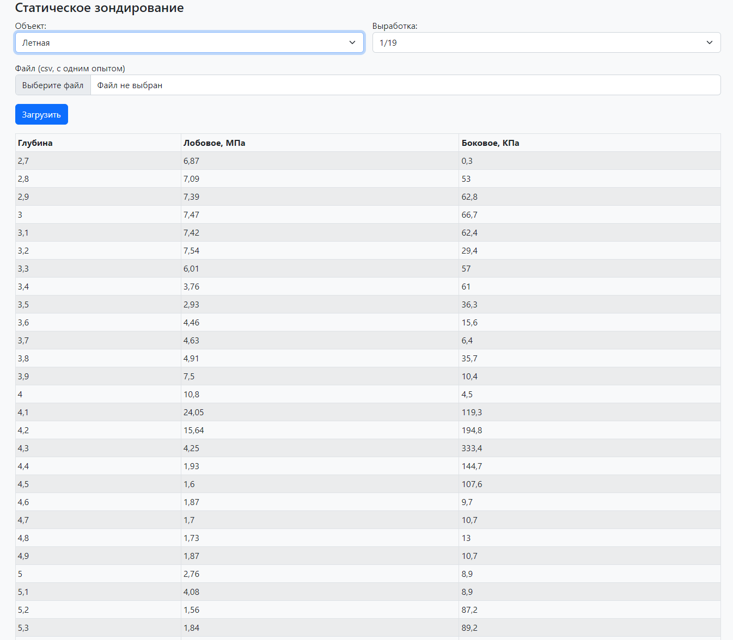
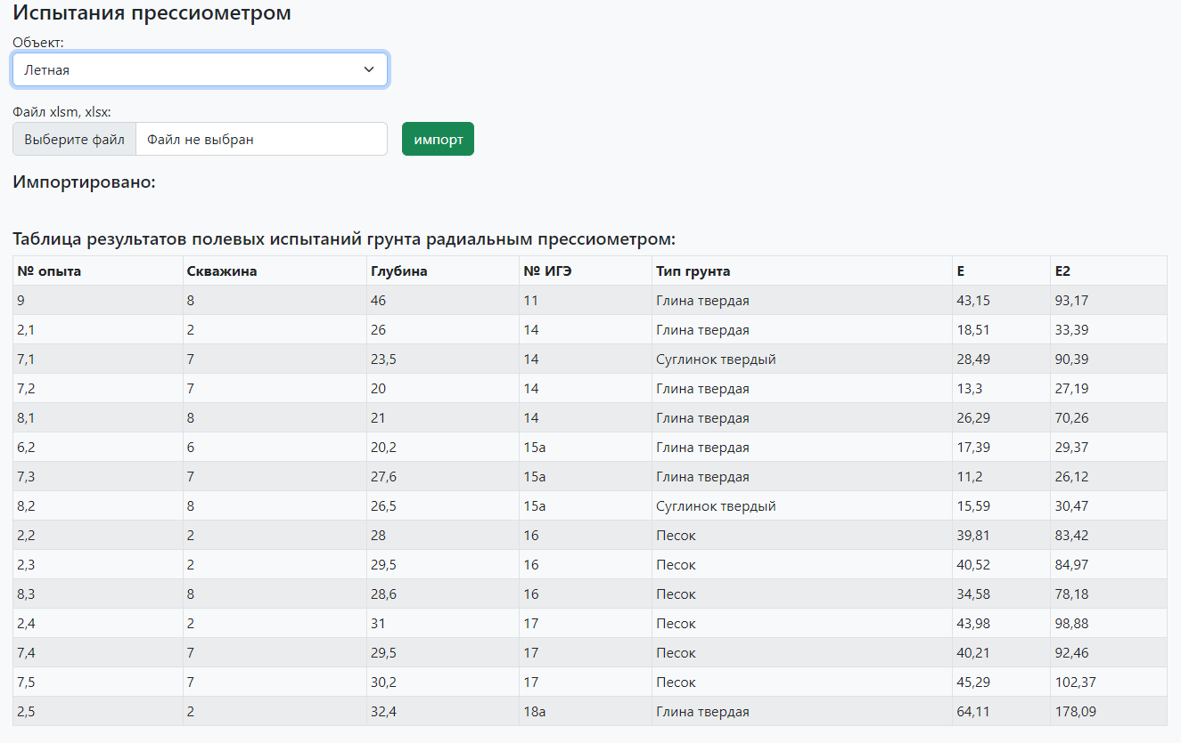
Автоматизированный импорт данных с полевых приборов

Slide 10
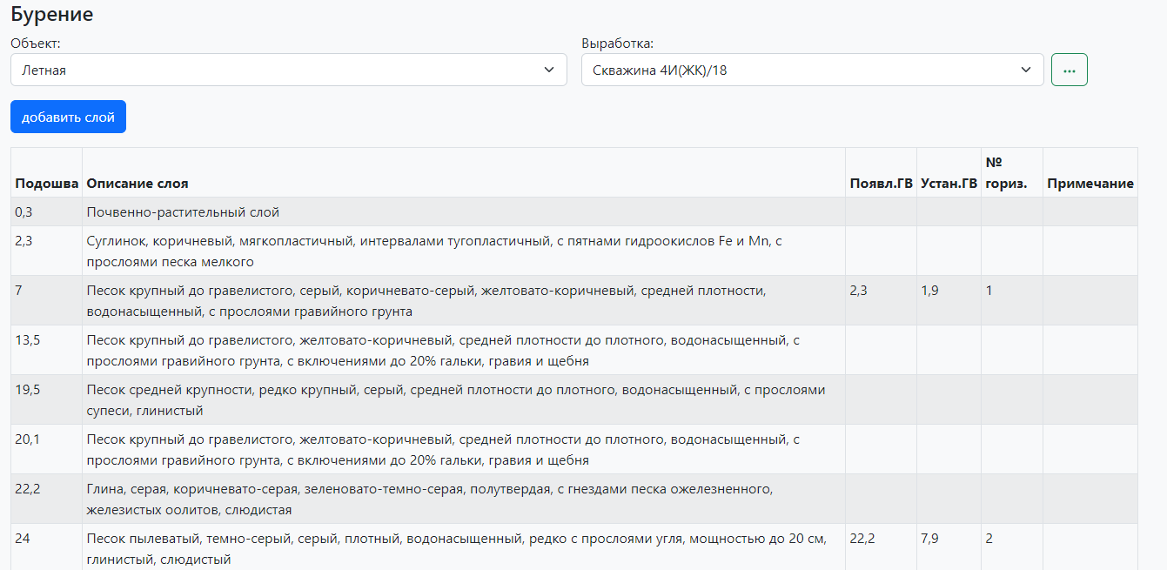
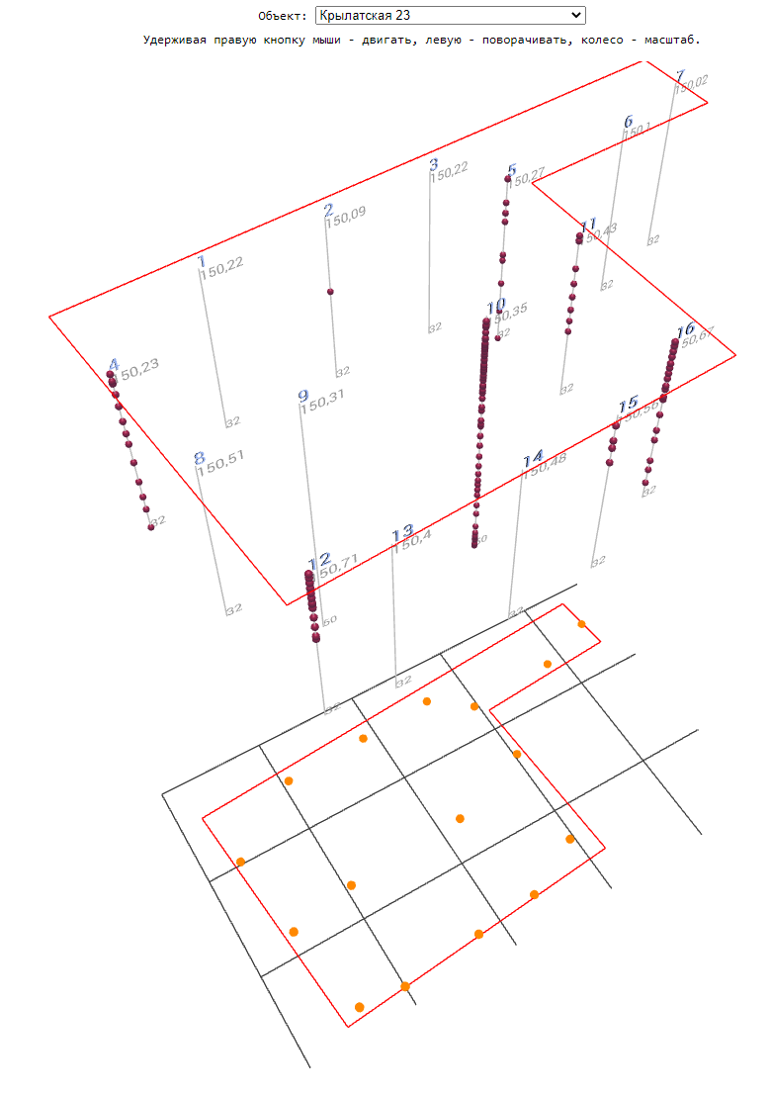
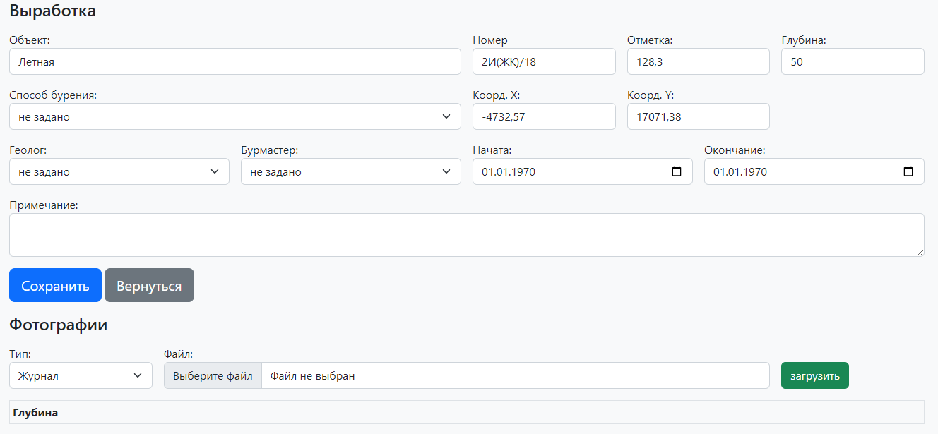
Электронный буровой журнал

Slide 11
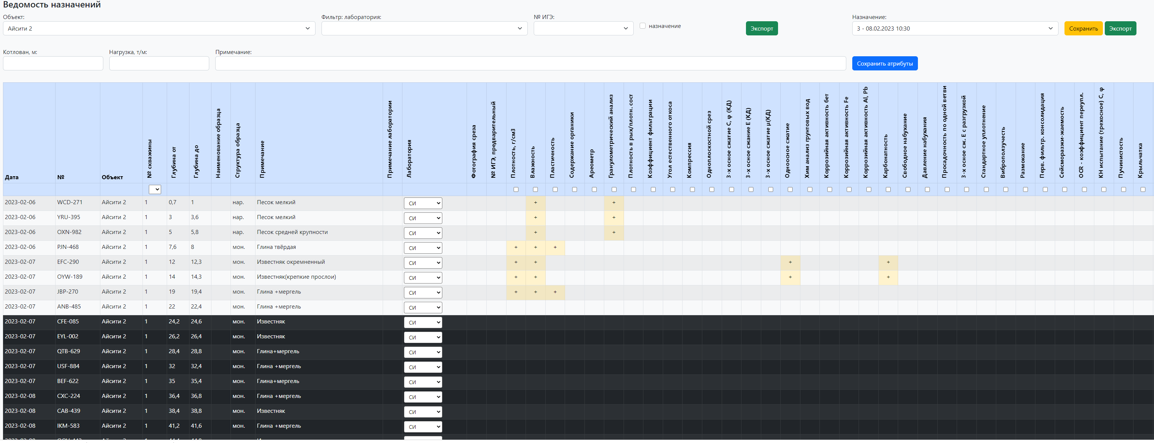
Моментальные назначение видов исследований для лаборатории

Slide 12
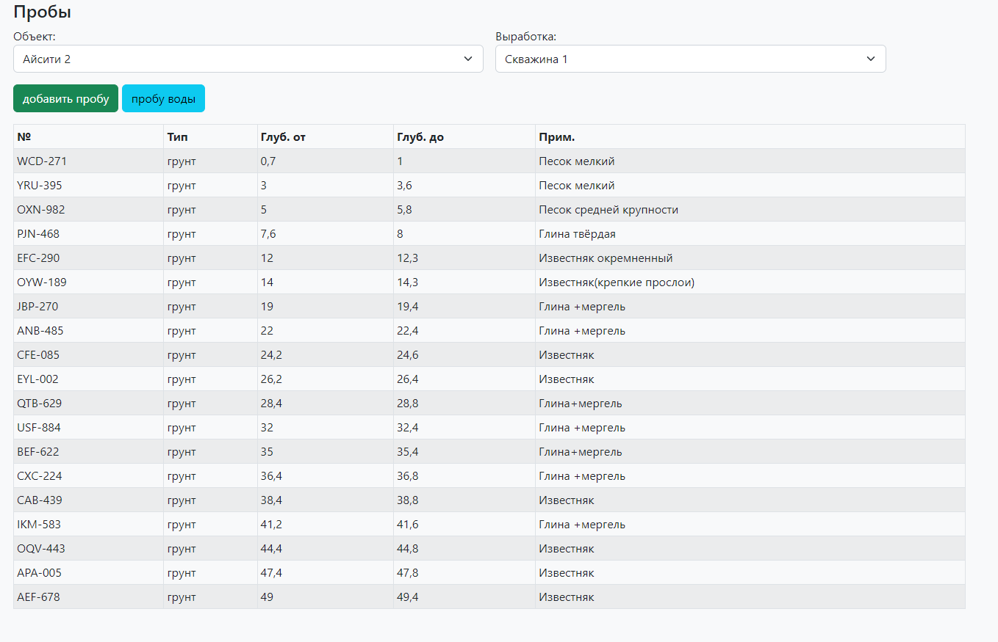
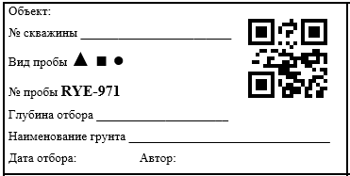
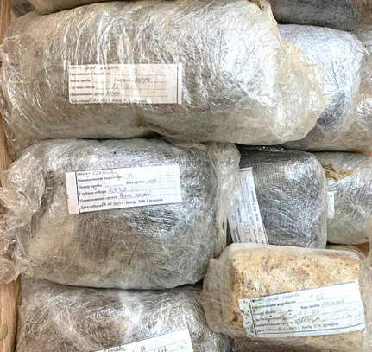
Инвентаризация проб
Передача данных в лабораторию
Каждая проба имеет свой
уникальный QR-код

Slide 13
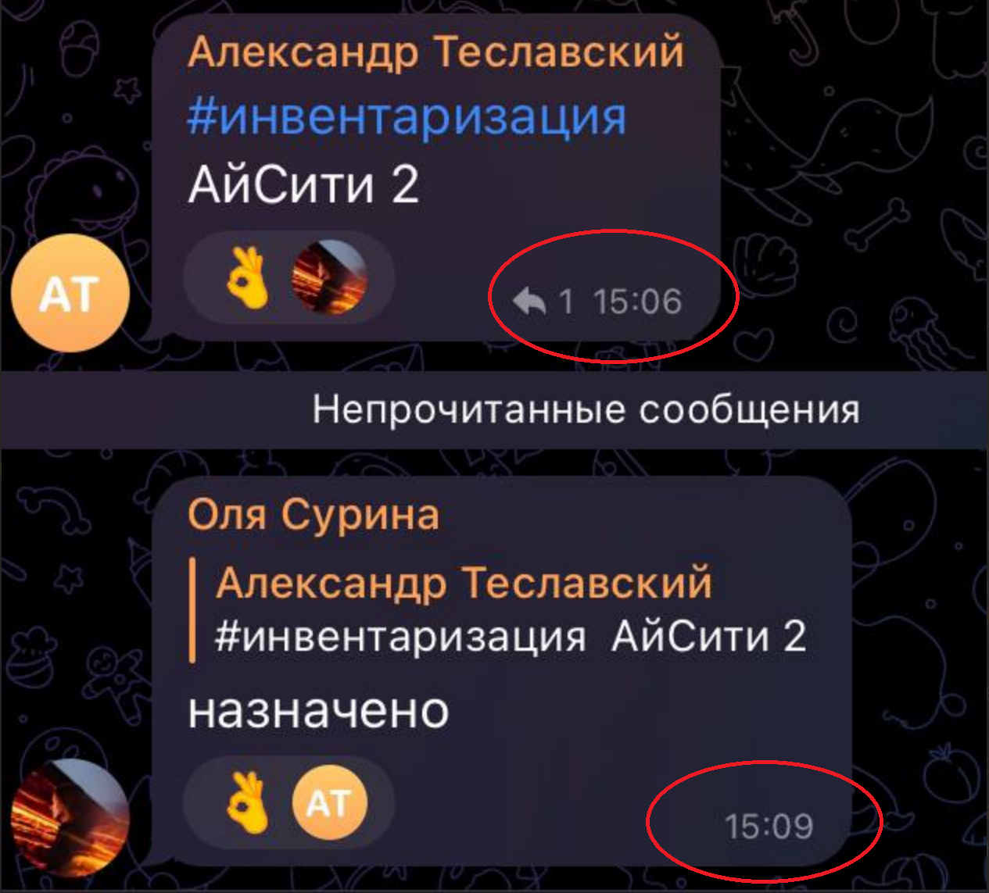
Инвентаризация проб
Скорость обработки при использовании СООДА

Slide 14
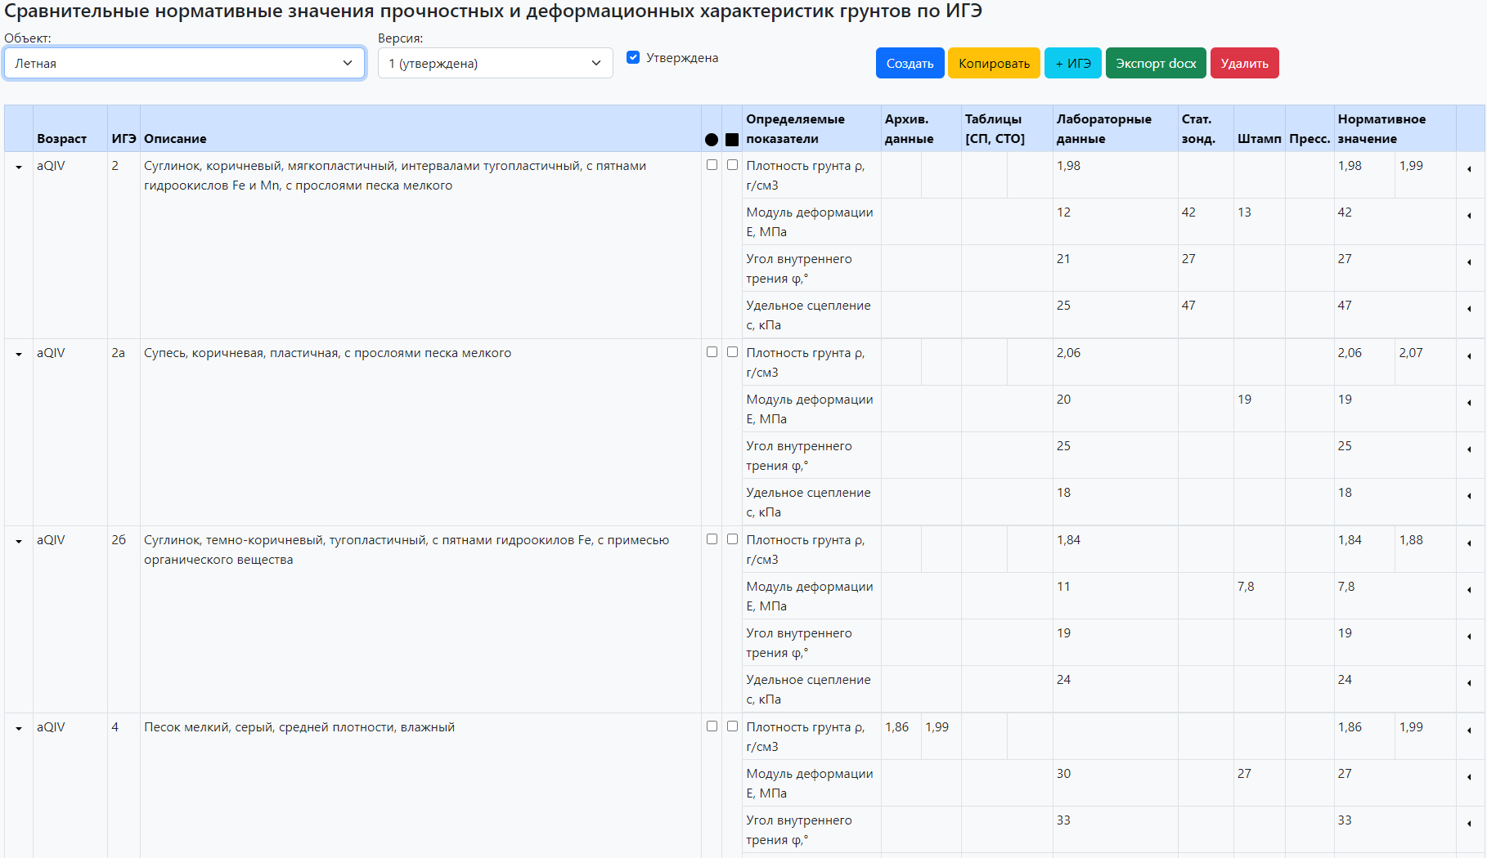
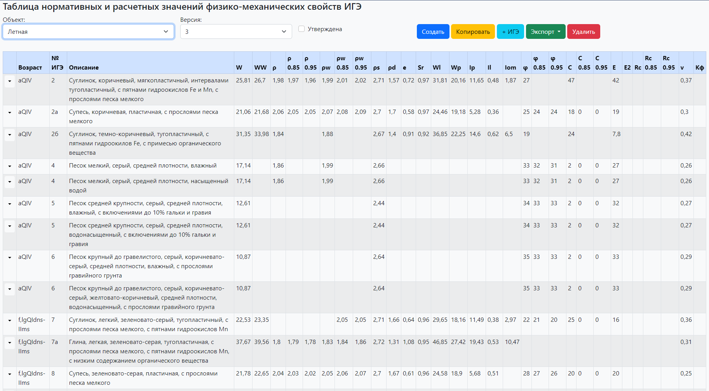
Автоматическое формирование таблицы физ.-мех. свойств

Slide 15
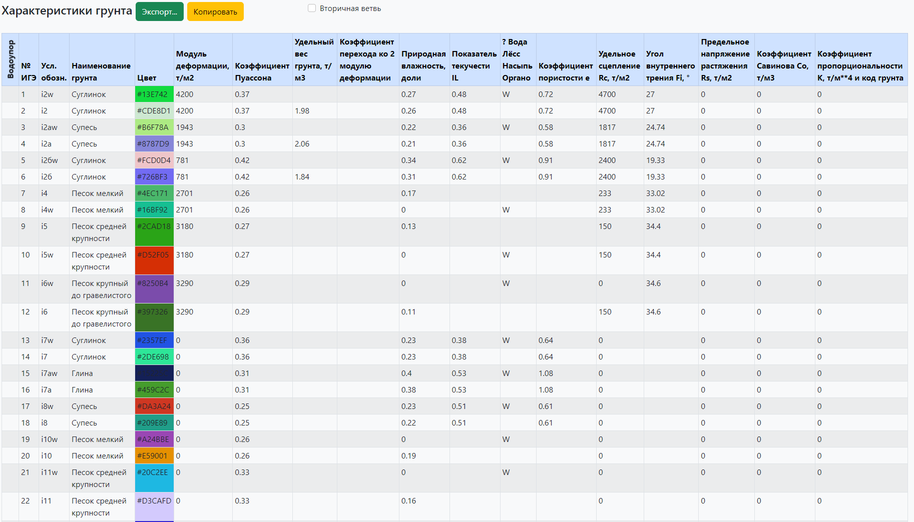
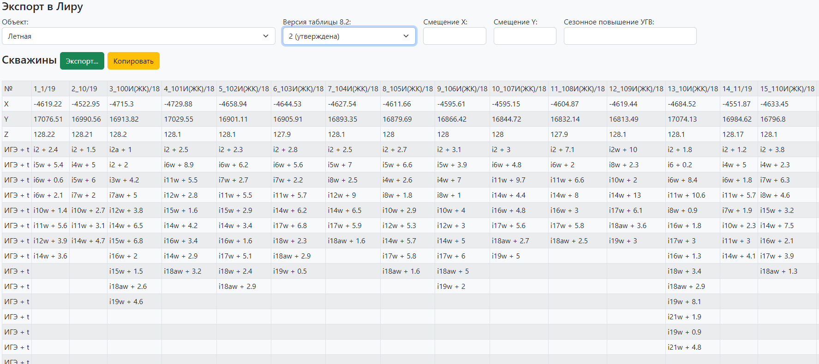
Автоматизированный экспорт в ПК Лира и Plaxis

Slide 16
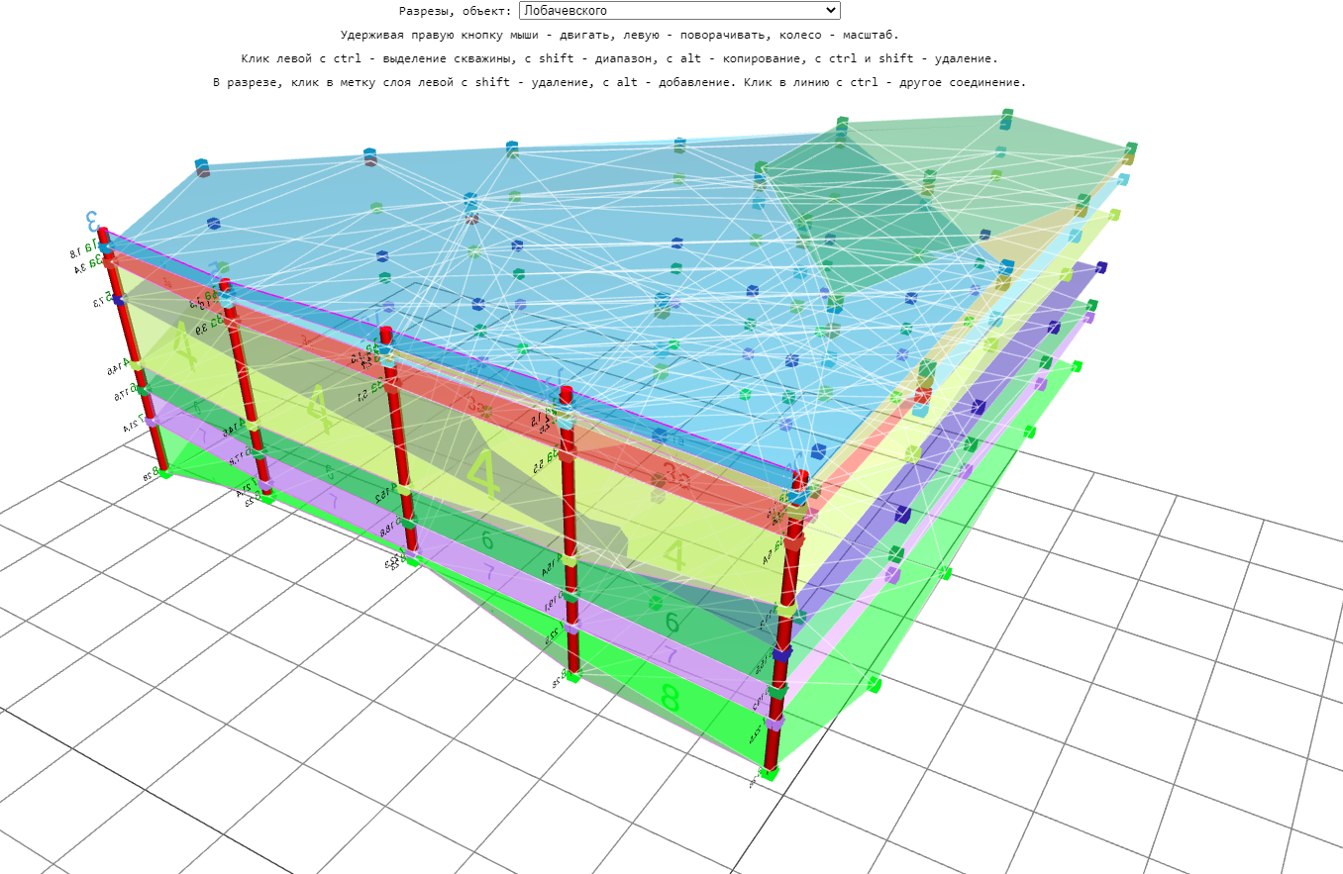
Визуализация

